Slide 1
Государственная инспекция Забайкальского края
Итоговое совещание
Дашибалов Баясхалан Александрович
Начальник Инспекции

Slide 2
Улучшение адаптации впервые и вновь принятых сотрудников
Проект:

Slide 3
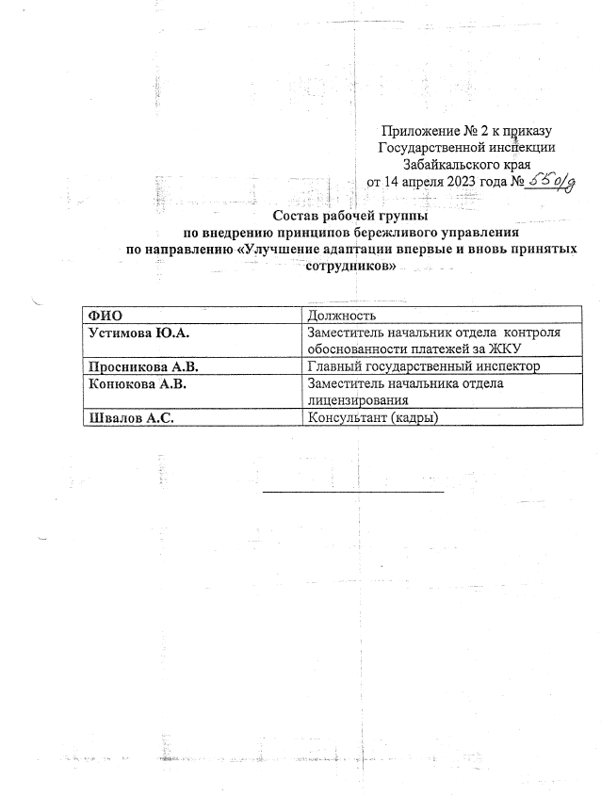
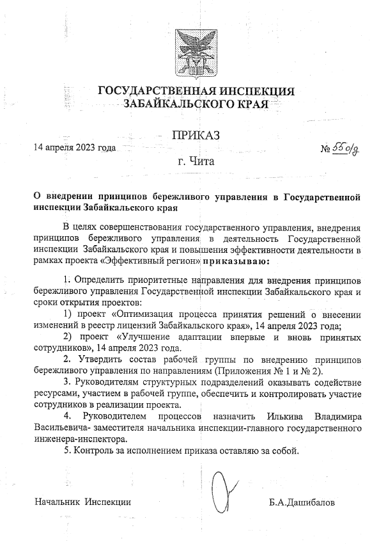
Организационно-распорядительные документы

Slide 4
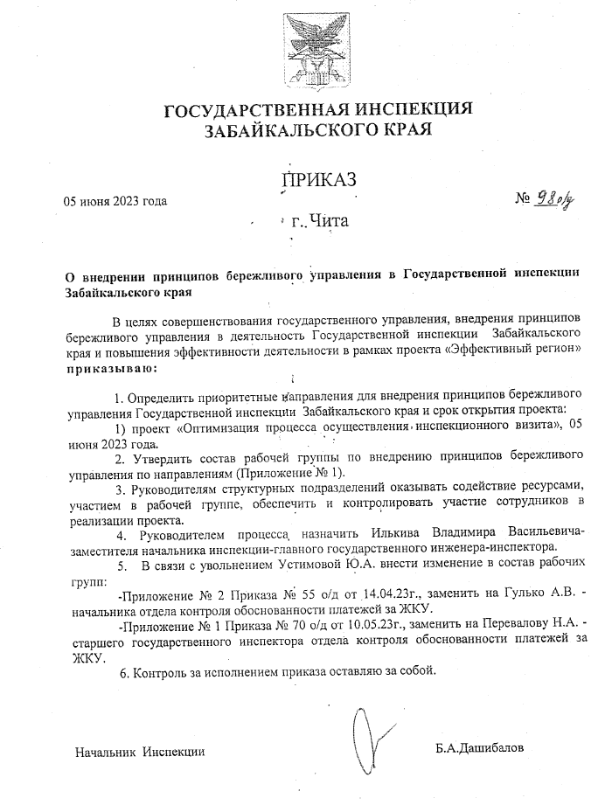
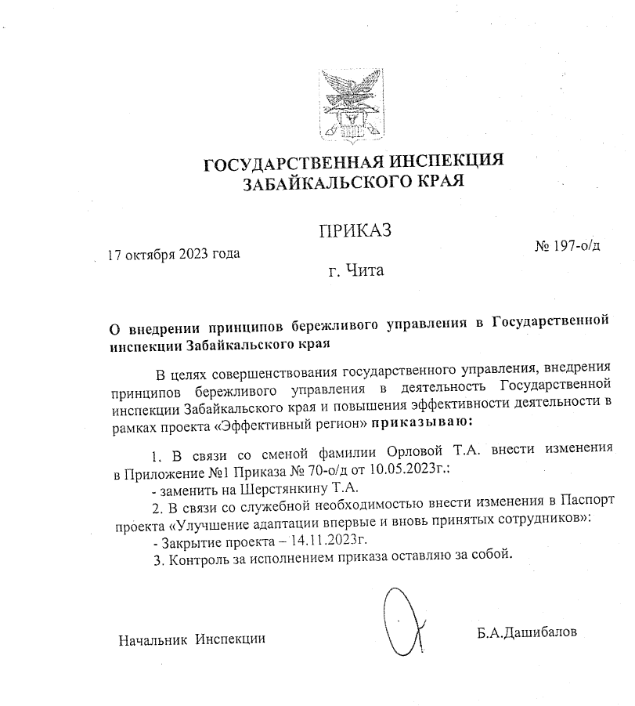
Организационно-распорядительные документы

Slide 5
Команда проекта
Владелец процесса: - заместитель начальника Инспекции – Владимир Васильевич Илькив Руководитель проекта: - начальник отдела организационного, документационного обеспечения и информатизации Зеликова Людмила Олеговна
Команда проекта: - старший государственный инспектор отдела жилищного надзора и лицензионного контроля Просникова Александра Владиславовна - начальник отдела контроля обоснованности платежей за жилищно-коммунальные услуги Гулько Александр Валерьевич
- заместитель начальника отдела лицензирования и капитального ремонта Конюкова Анастасия Викторовна

Slide 6
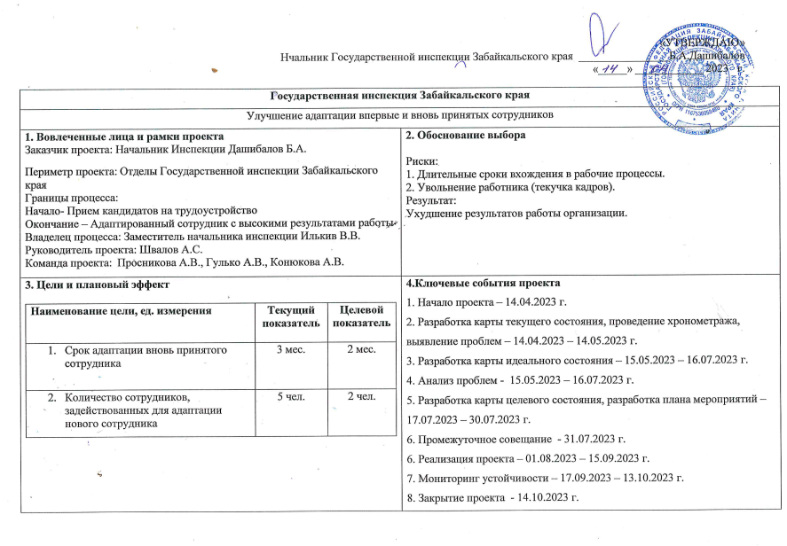
Паспорт проекта

Slide 7
Текущая карта процесса

Slide 8
Текущие проблемы
1. Потеря времени при знакомстве со всеми сотрудниками.
2. Неупорядоченные материалы по обучению, устаревшие редакции документов (некоторые статьи законов приходится искать по сайтам).
3. Хаотичное расположение рабочих папок на персональном компьютере.
4. Неупорядоченные файлы на сетевом ресурсе.
5. Незнание программы СЭД Дело.
6. Перебои работы программы ТОР КНД.
7. Нет обучающих видеоматериалов по работе с программой ТОР КНД.
8. Нет инструкции по заполнению заявлений в программе ЕРКНМ.
9. Специфичность рабочих процессов, множество путей решения поступающих задач.

Slide 9
Хронометраж процесса

Slide 10
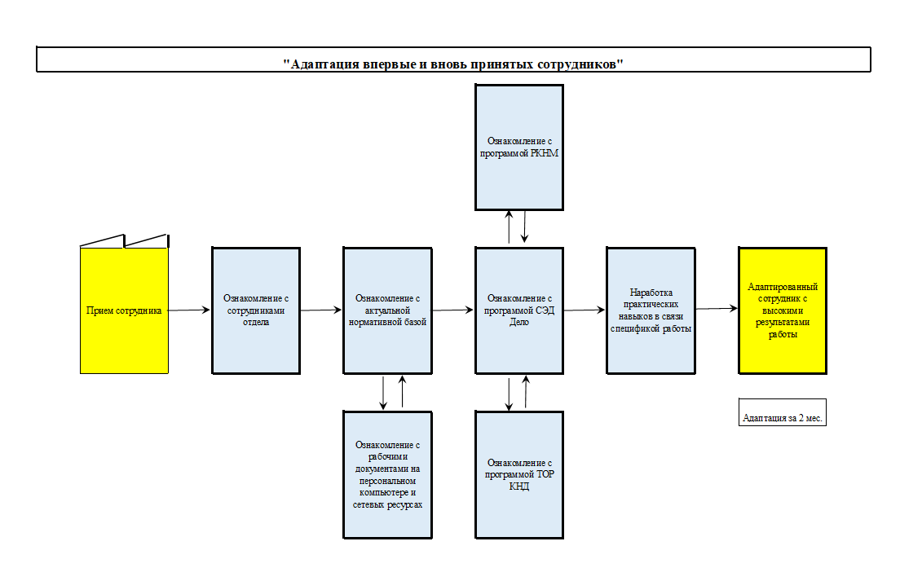
Идеальная карта процесса

Slide 11
Пирамида проблем
Федеральный уровень
Региональный уровень
Уровень организации
6
2
5
7
4
1
8
3
9

Slide 12
Выявление коренных причин методом «5 Почему?»
Проблема
Недостаточность компетенции в области ведения деловой переписки
Почему?
Почему?
Почему?
Низкий уровень знания нормативно-правовой базы, регулирующий специфику деятельности структурного подразделения
Сложность понимания работы в специализированных информационных системах СЭД, ТОР КНД, ЕРКНМ
Сбой в работе систем СЭД Дело, ТОР КНД, ЕРКНМ
Коренная причина
Коренная причина
Коренная причина
Сложный для понимания рядовым пользователем язык изложения нормативно-правовой базы
Отсутствие инструкции по делопроизводству с типовыми примерами
Загруженность и удаленность серверов
Длительный процесс подготовки писем

Slide 13
Подготовка к плану действий
Проблема | Решить полностью | Решить частично | Решение не планируется | Другое
Сложный для понимания язык изложения нормативно-правовой базы
Сложность работы в СЭД Дело, ТОР КНД, ЕРКНМ
Сбой в работе систем СЭД Дело, ТОР КНД, ЕРКНМ
Сотрудники занимаются работой не в своей компетенции
Как мы хотим повлиять на выявленные при картировании текущего состояния проблемы в рамках текущего проекта?
Проблема | Решить полностью | Решить частично | Решение не планируется | Другое (н-р: проблема перенесена на др. процесс)
Проблема 1
Проблема 2
Проблема 3

Slide 14
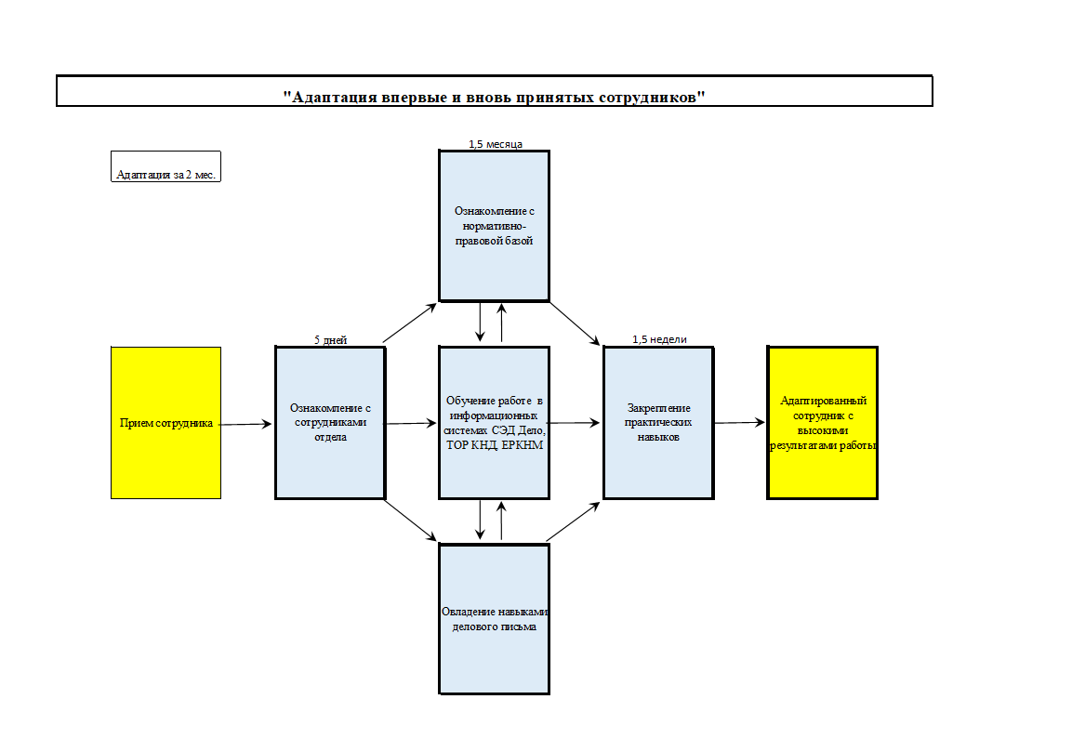
Целевая карта процесса

Slide 15
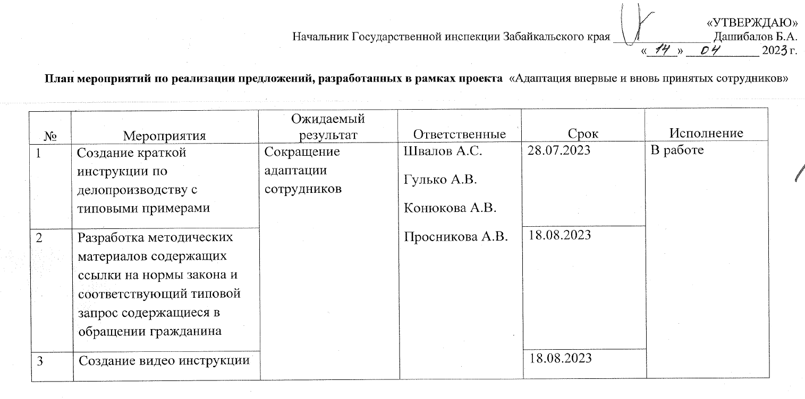
План мероприятий по реализации проекта

Slide 16
Реализация мероприятий

Slide 17
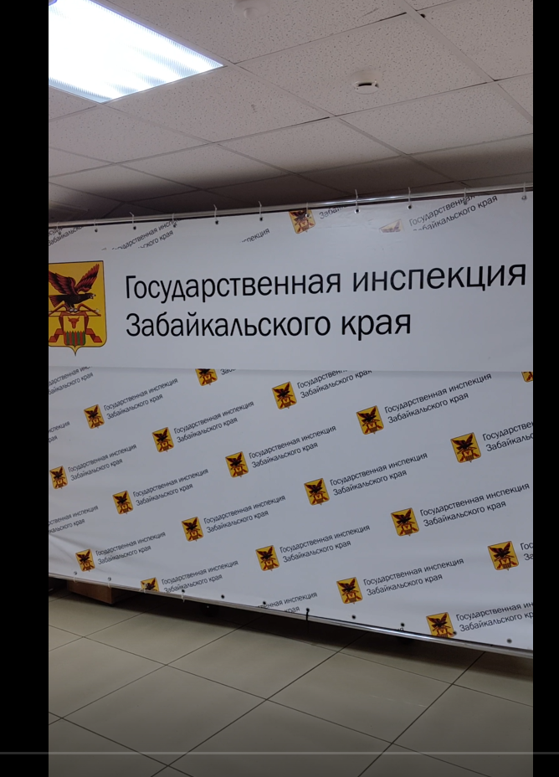
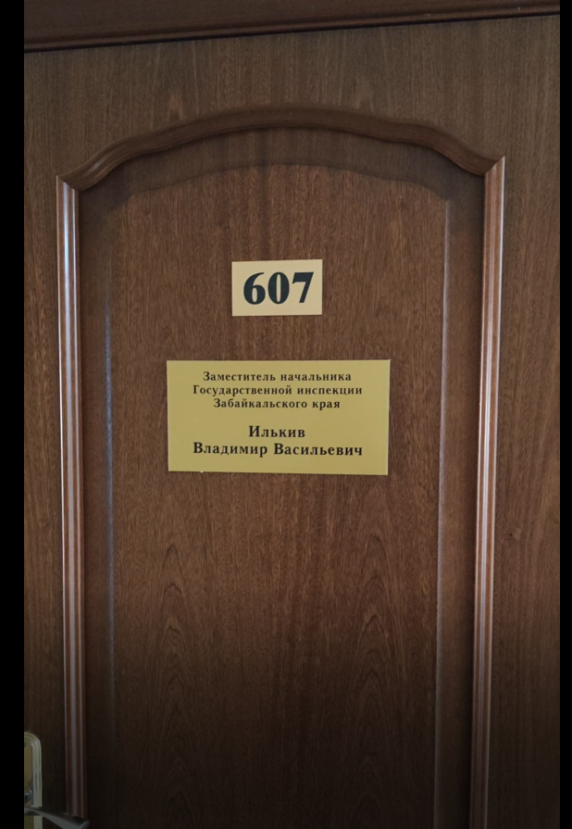
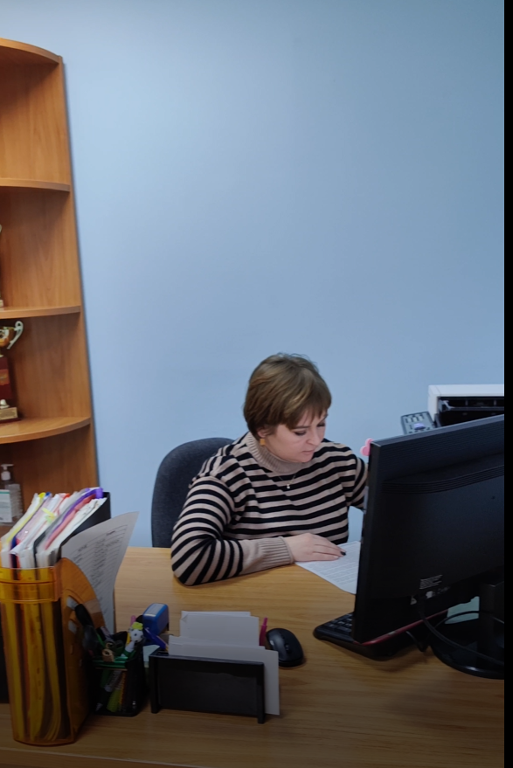
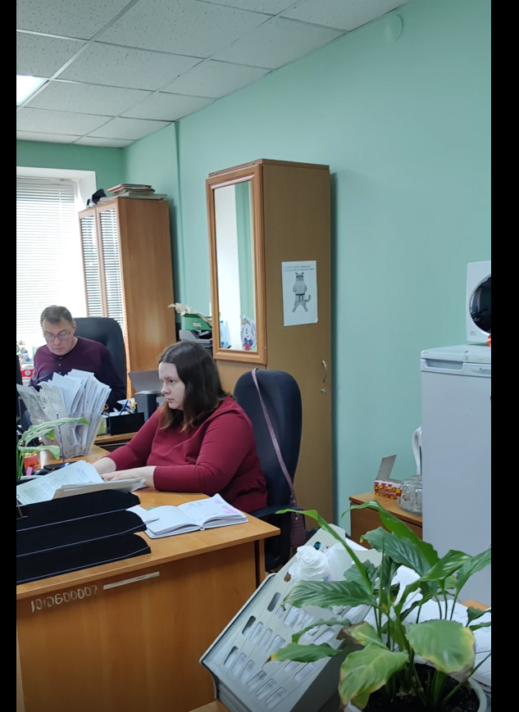
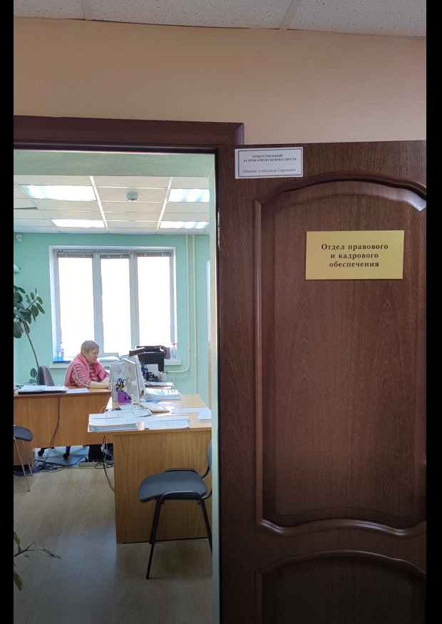
Реализация плана мероприятий
Ролик-знакомство с Инспекцией

Slide 18
Реализация плана мероприятий

Slide 19
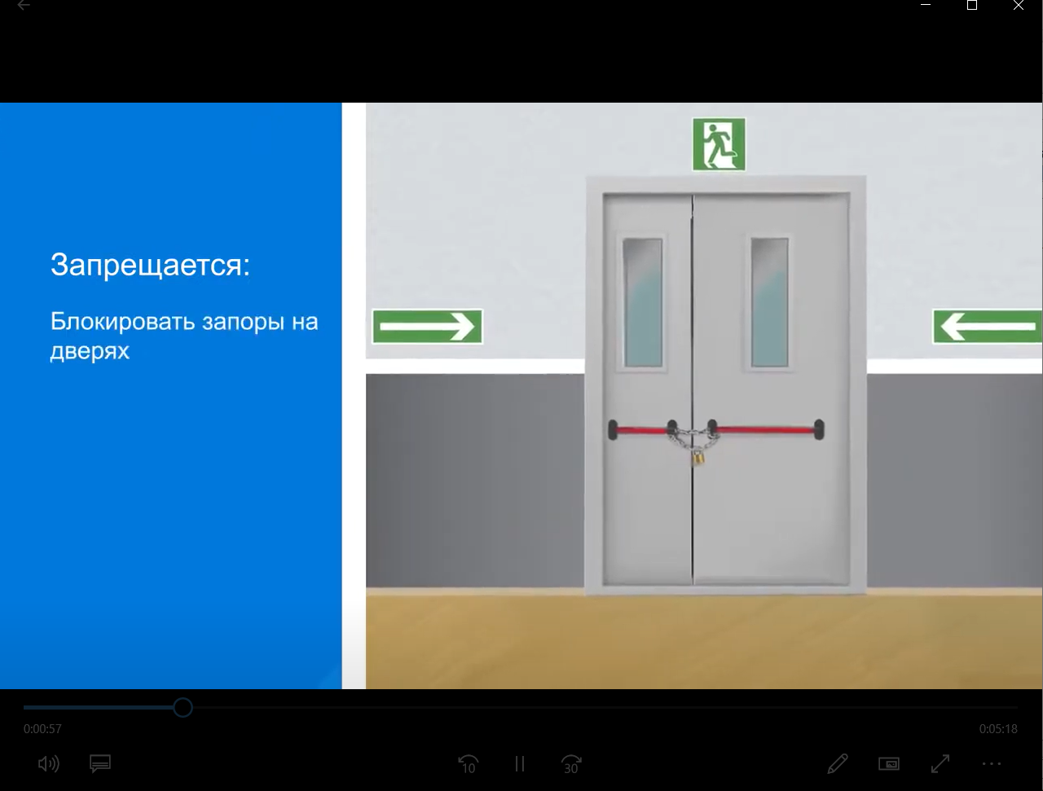
Реализация плана мероприятий

Slide 20
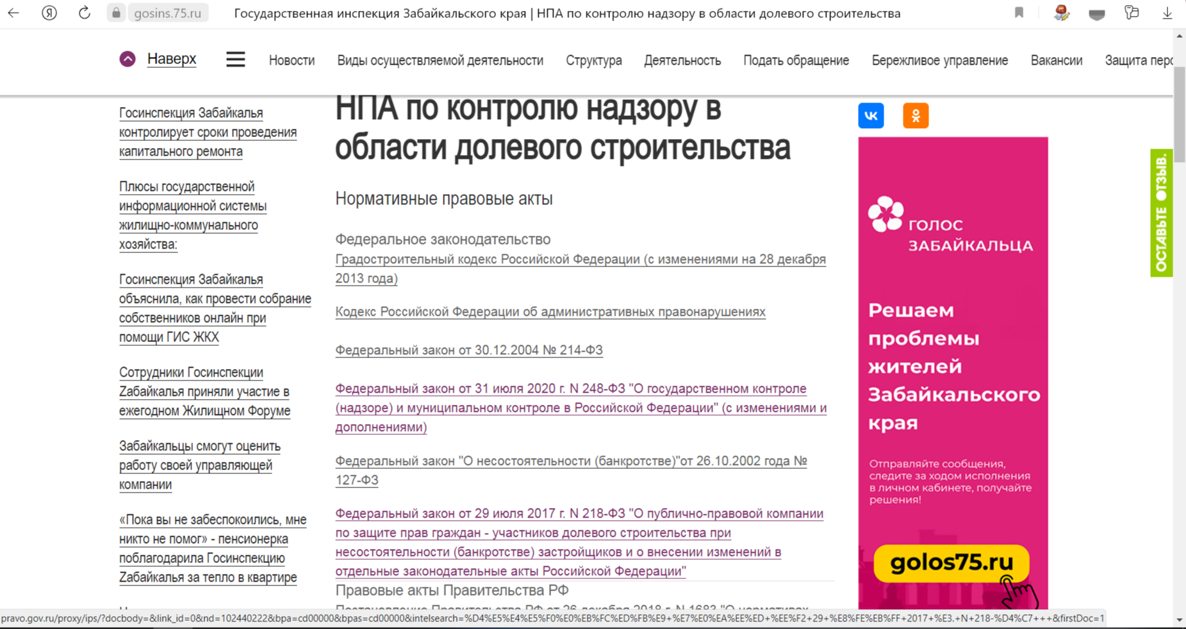
Реализация плана мероприятий

Slide 21
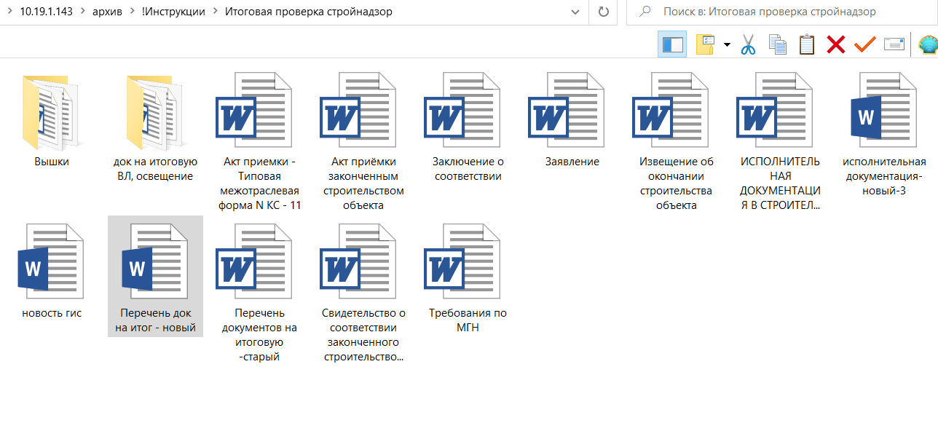
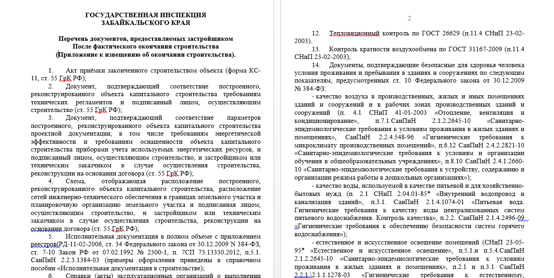
Реализация плана мероприятий

Slide 22
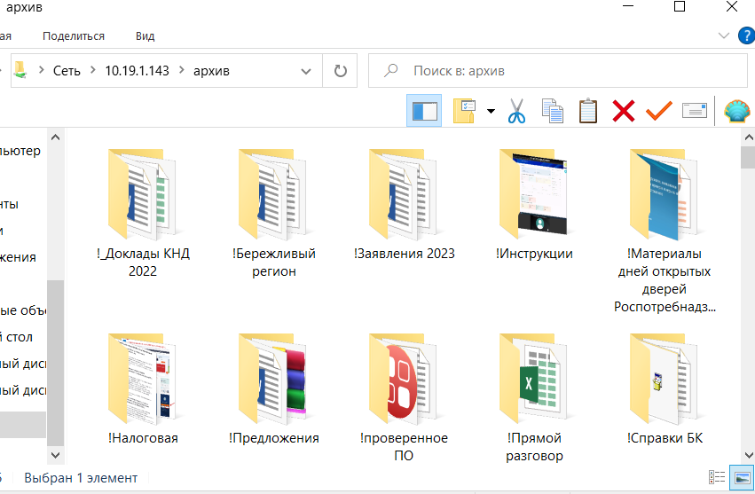
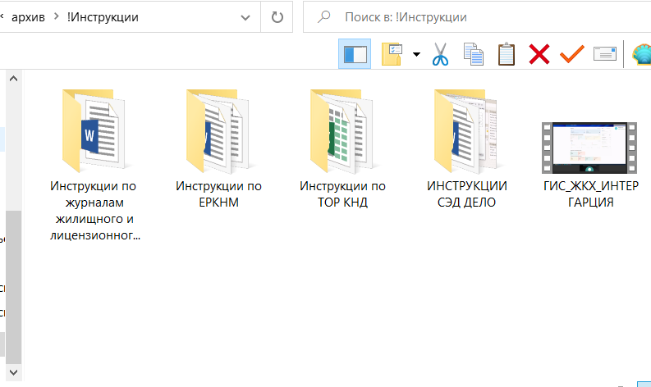
Реализация плана мероприятий

Slide 23
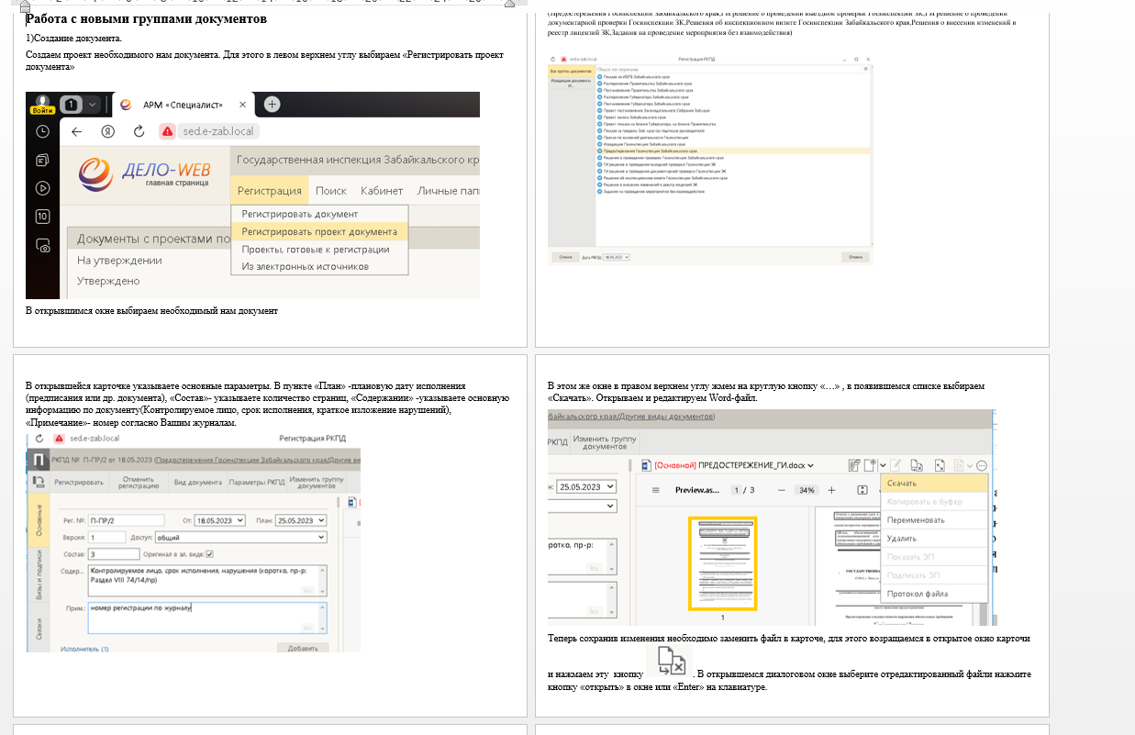
Реализация плана мероприятий

Slide 24
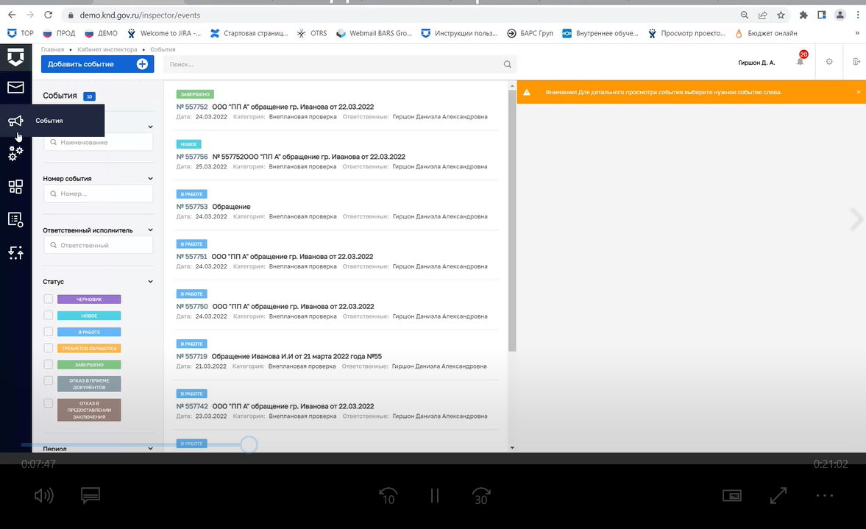
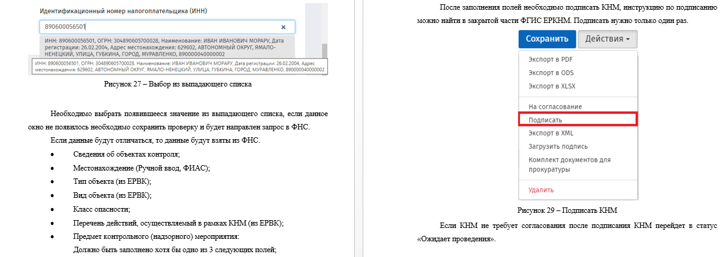
Реализация плана мероприятий

Slide 25
Мониторинг устойчивости
Сотрудник | Дата приема на работу | Контрольный срок адаптации | Факт. дата адаптации | Длительность адаптации, кал. дн.
Зеликова Л.О. | 18.09.2023 | 17.12.2023 | 01.11.2023 | 44
Золотарев К.А. | 19.09.2023 | 18.12.2023 | 20.11.2023 | 62
Прохоров Г.А. | 10.10.2023 | 08.01.2024 | 15.12.2023 | 61
Кобзарев А.Н. | 08.11.2023 | 06.02.2024 | 15.01.2024 | 62
Аленина Т.В. | 16.11.2023 | 14.02.2024 | 09.01.2024 | 54

Slide 26
Достижение целевых показателей
Выполнение плана мероприятий составило 100%
Эффективность по проекту – 100%
Наименование показателя | Текущий, мес. | Целевой, мес. | Фактический, мес. | Эффективность, %
Срок адаптации вновь принятого сотрудника | 3 | 2 | 2 | 100
Количество сотрудников, задействованных для адаптации нового сотрудника | 5 | 2 | 2 | 100

Slide 27
Спасибо
за внимание
30.11.2023

